Slide 1




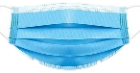
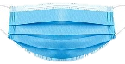

Slide 2
BẢO VỆ
KHU PHỐ
Các bạn hãy trả lời đúng các câu hỏi mà vi-rut đưa ra để chúng trở về hành tinh của chúng nhé.
Các bạn ơi, thành phố của chúng mình đang bị những con vi-rut đe dọa.

Slide 3
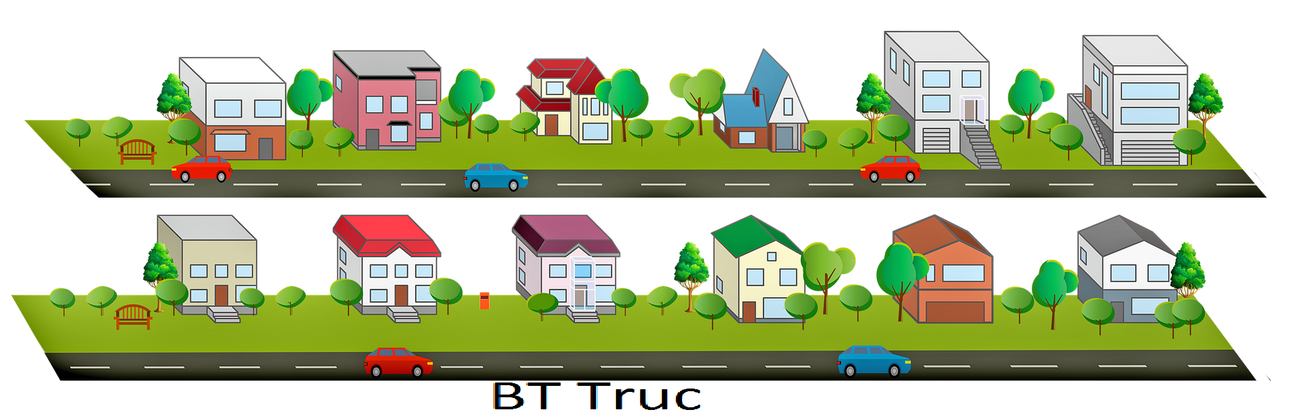


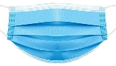
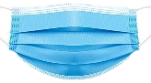
BẢO VỆ KHU PHỐ
2
1
3
Hoàn thành
Notes:
Chú thích: Thành phố đang bị những con vi-rut đe dọa, các con hãy trả lời đúng các câu hỏi mà vi-rut đưa ra để chúng trở về hành tinh của chúng nhé.
Bấm vào con vi rút để đến slide câu hỏi.
Xong 4 câu hỏi bấm vào “Hoàn thành”

Slide 4
Đếm từ 1 đến 10
1, 2, 3, 4, 5, 6, 7, 8, 9, 10

Slide 5
Đếm theo chục từ 10 đến 100
10, 20, 30, 40, 50, ...100

Slide 6
Đếm theo trăm từ 100 đến 1000
100, 200, 300, 400,...1000

Slide 7

BẢO VỆ KHU PHỐ
Yeah!!!
Cảm ơn các bạn!!!

Slide 8



Slide 9

Luyện tập
– Thực hành

Slide 10
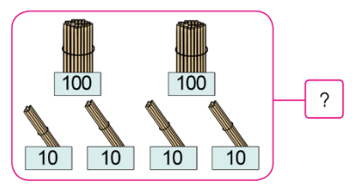
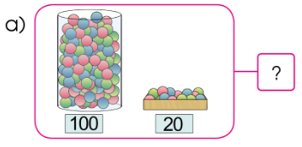
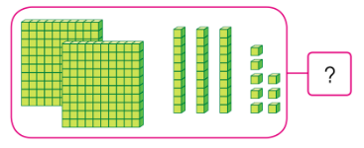
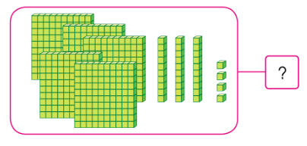

1
Số
120
240
100 + 20 = 120
200 + 40 = 240
238
534
THẢO LUẬN NHÓM ĐÔI
200 + 30 + 8 = 238
500 + 30 + 4 = 534

Slide 11
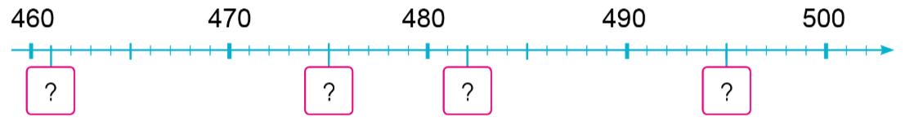
1
Số
b)
461
465
482
495
c)
?
469
490
?
Số liền trước của số 470 là . Số liền sau của số 489 là .

Slide 12
1
Số
d)
700
1
5
10
5
?
?
?
?
?
?
700
715 gồm trăm chục đơn vị, ta viết 715 = + +

Slide 13
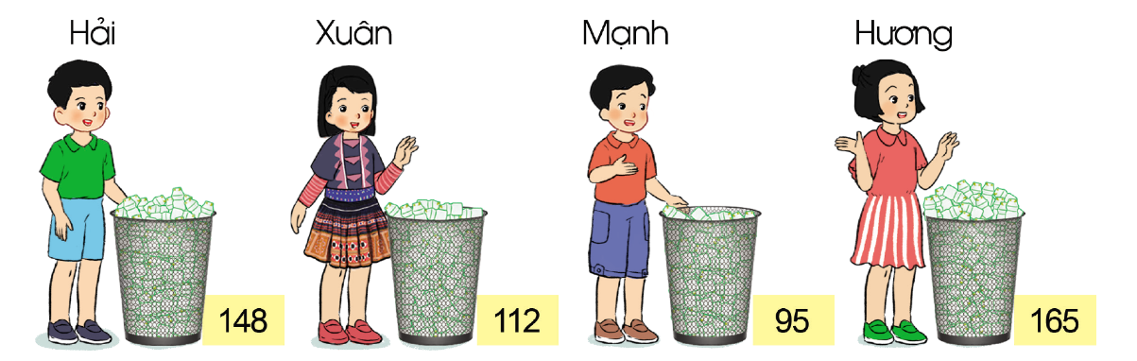
2
Quan sát tranh, thực hiện yêu cầu sau
a. Bạn thu gom được nhiều vỏ chai nhựa nhất là bạn: Hương
a) Nêu tên bạn thu gom được nhiều vỏ chai nhựa nhất.
b) Nêu tên các bạn thu gom số lượng vỏ chai nhựa theo thứ tự từ nhiều đến ít.
Các bạn thu gom số lượng vỏ chai nhựa từ nhiều đến ít là:
Hương (165) -> Hải (148) -> Xuân (112) -> Mạnh (95).

Slide 14

2
Quan sát tranh, thực hiện yêu cầu sau
a) Em hãy ước lượng số con ong, số bông hoa trong hình sau:
Có khoảng 30 con ong.
b) Em hãy đếm số con ong, số bông hoa ở hình trên để kiểm tra lại.
Có khoảng 23 bông hoa
Trong hình có 32 con ong và 23 bông hoa.

Slide 15
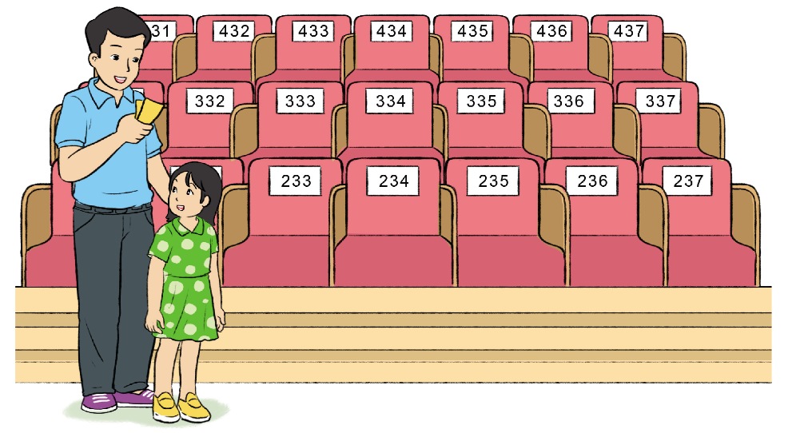
Số ghế ghi trên vé xem biểu diễn ca nhạc của bố và Ngọc là 231 và 232. Em hãy chỉ dẫn giúp hai bố con Ngọc tìm được ghế của mình.
3
Bước 1. Bố và Ngọc kiểm tra lại số ghế ngồi của mình.
Bước 2. Tiến tới ghế đầu tiên của dãy đầu tiên, kiểm tra số của chiếc ghế đó, số 231 -> Tìm được ghế của bố.
Bước 3. Đọc số ghế bên cạnh của bố là số 232 -> Tìm được ghế của Ngọc.
Notes:
Thiết kế: Hương Thảo – tranthao121004@gmail.com

Slide 16


Slide 17




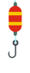

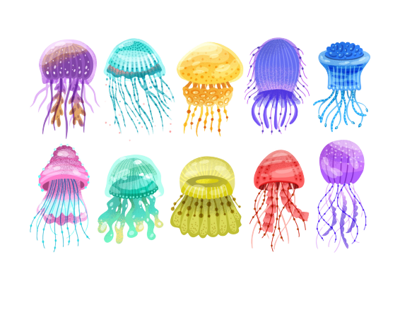

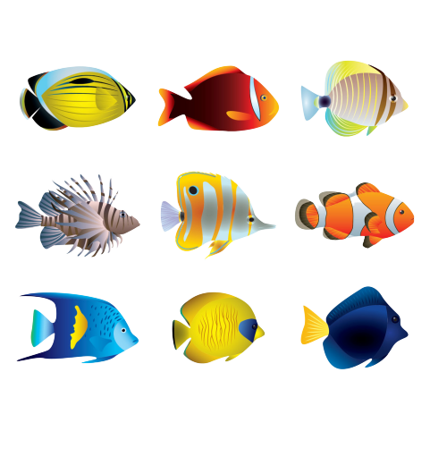


GAME CÂU CÁ
KHỞI ĐỘNG
PLAY

Slide 18





1
2
3
4
EXIT
1
3
4
1
3
2
2
Notes:
Bấm vào từng số vàng ở trên để đến câu hỏi. Khi quay về để im là cá sẽ tự động cắn câu
Chơi hết 1 đến 4, bấm vào exit để tới bài học

Slide 19

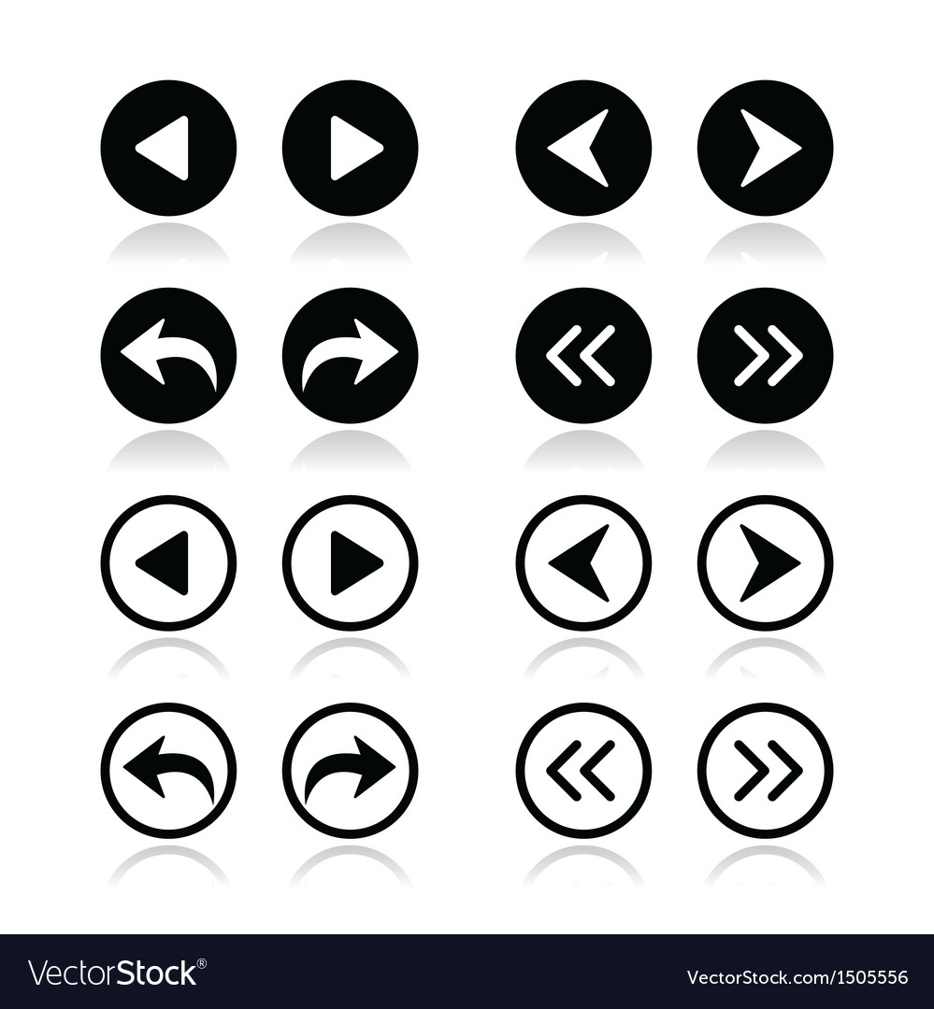

A
4
1. Số 564 gồm 5 trăm, 6 chục và …?...đvị
B
6
C
5
D
STOVE
Notes:
Lích vào ABC để ra kết quả
Chơi xong lích vào mũi tên để quay lại câu cá

Slide 20
A
0
2. Số 703 được viết là
703 = 700 + ..?..
B
3
C
7
D
Climb
Notes:
Lích vào ABC để ra kết quả
Chơi xong lích vào mũi tên để quay lại câu cá

Slide 21
A
809
3. Số gồm 8 trăm, 0 chục và
9 đơn vị.
B
890
C
800
D
May
Notes:
Lích vào ABC để ra kết quả
Chơi xong lích vào mũi tên để quay lại câu cá

Slide 22
A
900
Số liền trước của 1000 là:
B
999
C
101
D
Watch
Notes:
Lích vào ABC để ra kết quả
Chơi xong lích vào mũi tên để quay lại câu cá

Slide 23

Notes:
Thiết kế: Hương Thảo – tranthao121004@gmail.com

